Slide 1
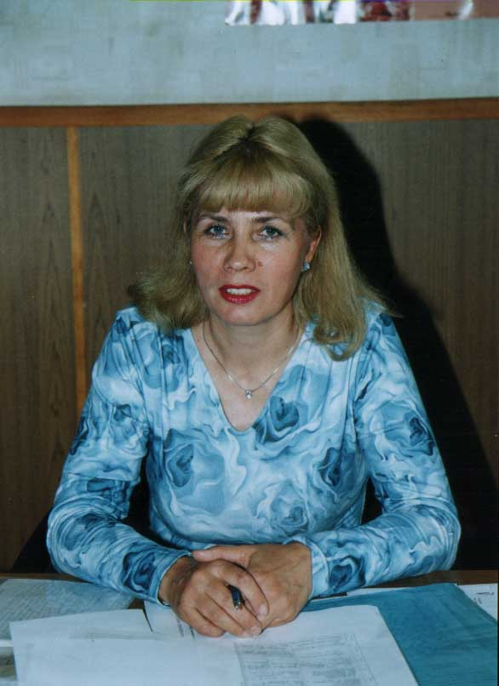
Авторские разработки в планировании воспитательно-образовательной работы в дошкольных учреждениях
Алябьева
Елена Алексеевна

Slide 2
Образовательная область «Речевое развитие»
2011
2005
2011

Slide 3
Образовательная область «Социально – коммуникативное развитие»
2009
2003
2002
2015

Slide 4
2013
2013
2013

Slide 5
2016
2009

Slide 6
2. Образовательная область «Познание»
Ознакомление с природой
2012
2016

Slide 7
Предметное и социальное окружение
2014
2016
2014
2016

Slide 8
Безопасность
2015

Slide 9
Образовательная область «Физическая культура»
2014

Slide 10
Планирование воспитательно-образовательного процесса
2006
2006
2005
2006

Slide 11
2012
2015
2015
2011
2015

Slide 12
Психическое развитие детей
2005
2008
2005
2010

Slide 13
2005
2010
2009
2005

Slide 14
Спасибо за внимание!

